Slide 1
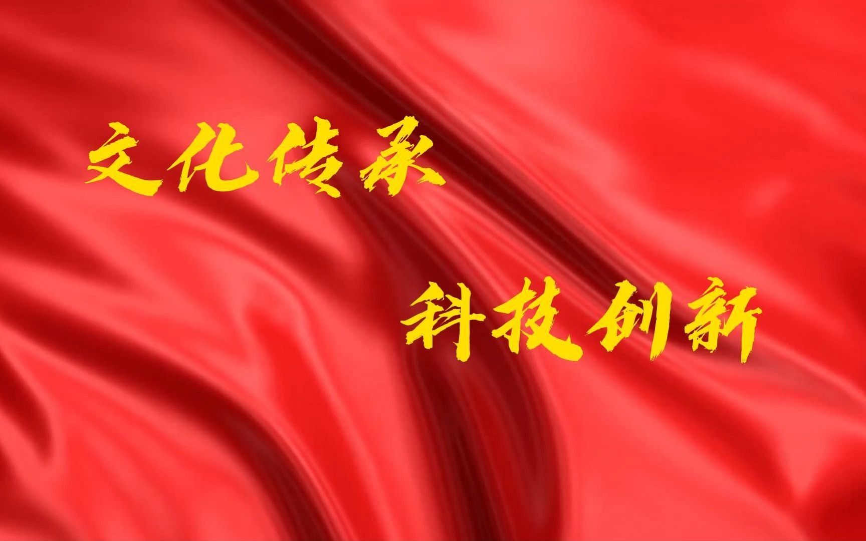
方法得当，锦上添花。
2025年高考历史冲刺热点中华优秀传统文化传承与创新强练

Slide 2
目录
一、中华优秀传统文化传承与创新专题考点解读
二、中国古代优秀传统文化考点三年考情梳理 三、2025 年高考预测：文化传承与创新高频考点 四、适时情境演示
五、探究：中华优秀传统文化的内涵与特点 六、2023年高考全国甲卷历史真题及答案解析 七、2024年高考全国甲卷历史真题及答案解析 八、命题趋势与备考建议

Slide 3
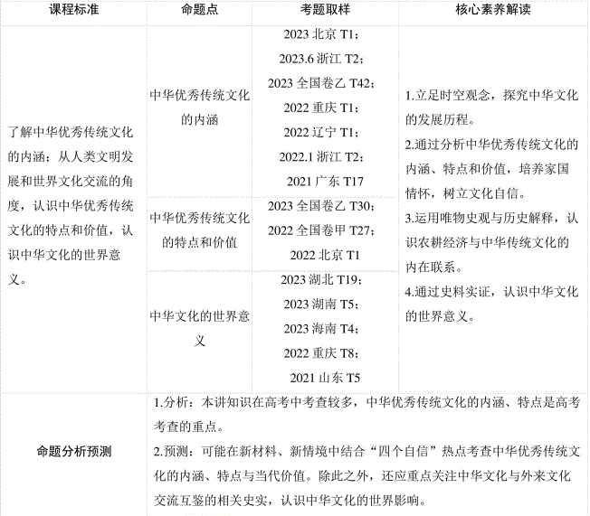
一、2025年高考历史冲刺热点：中华优秀传统文化传承与创新专题考点解读

Slide 4
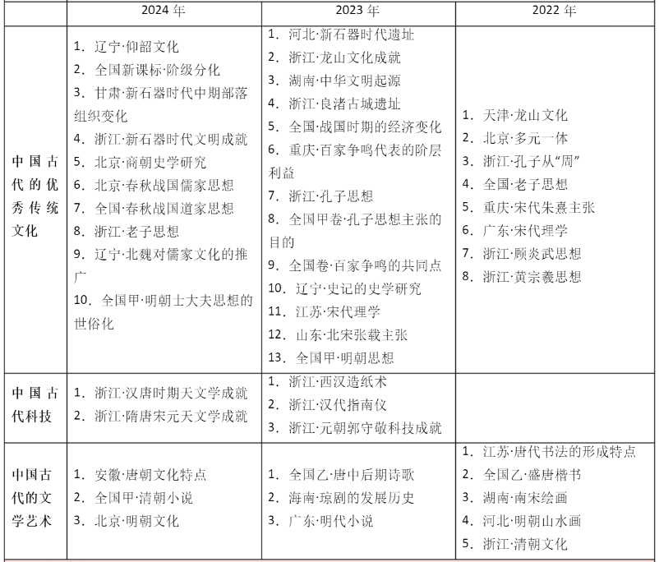
中国古代优秀传统文化考点三年考情梳理

Slide 5
三、2025 年高考预测：文化传承与创新高频考点
1、古代中国传统文化的内涵;
2、关注儒家思想发展历程:宋明理学、明末清初的进步思潮:
3、百家争鸣各派思想主张:
4、中国旧石器时代与新石器时代文化遗存:
5、中国古代科技的发展及特点;中国古代文学成就所反映的时代特色

Slide 6
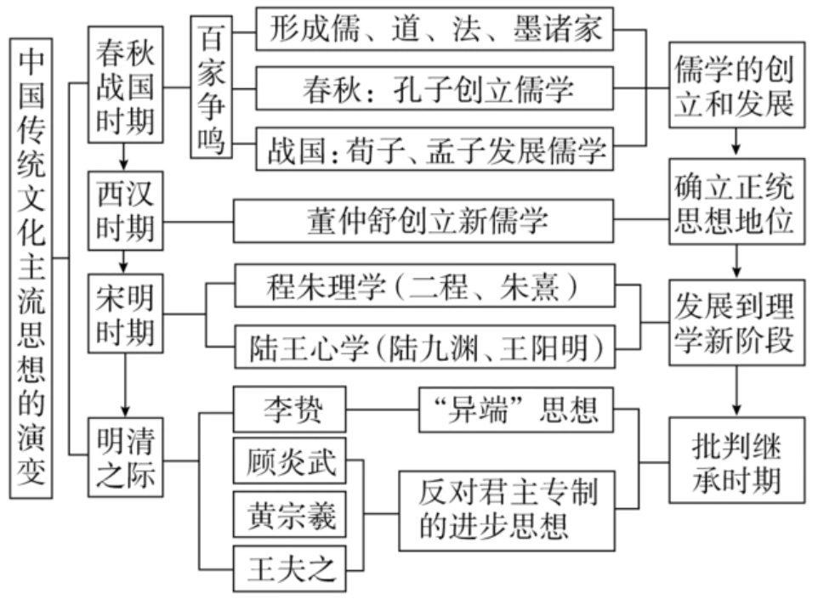

Slide 7
四、适时情境演示
情境1 不同时期思想的变化
战国时期出现“百家争鸣”的局面，思想呈现多元化:西汉时期尊崇儒术，思想上形成了大一统局面:
分析推动这一变化的深层原因。
答案：社会政治经济的变动。

Slide 8
四、适时情境演示
情境2礼乐制
《礼记·乐记》载:“乐者，天地之和也。礼者，天地之序也。和故百物皆化，序故群物皆别。
材料反映的制度及其内涵是什么?
答案：制度:礼乐制。
内涵：既强调规范社会秩序，又强调和谐。
情境3 先秦儒学民本思想
惟王子子孙孙永保民。
——《尚书.梓材》
水则载舟，水则覆舟。
——《荀子》
以上材料反映出先秦儒学民本思想的主要内涌是什么?
答案：重视人民利益，强调人民力量的伟大。

Slide 9
图解历史 近代“西学东渐”

Slide 10
四、适时情境演示
情境4 唐代习俗
“元夜燃灯”“寒食扫墓”是唐代出现的习俗，与佛教“燃灯礼佛”“扫塔”之说有一定关系。
这些习俗的出现反映了什么问题?
答案：佛教融入中国社会。
情境5:北京 2022 年冬奥会
北京 2022年冬奥会开幕式上主火炬的巨型雪花设计，汲取了中国传统文化的优秀元素。“大雪花”由标有参赛国家和地区名称的“小雪花”组成，寓意世界大同，和谐包容。
这一设计蕴含的传统理念是什么?
答案：和而不同。

Slide 11
四、适时情境演示
情境6 日本中古制度
日本中古之制度，人皆以为多系日本自创，然一检唐史，则知多仿唐制
——[日]木宫泰弯《中日交通史》
材料说明中华文化产生了什么影响?
答案： 影响了日本的制度建设。
情境7 “中国宫
17世纪，法国国王路易十四在凡尔赛建了一座“中国宫”。整个“中国宫”的檐口柱楣、墙角四边屋顶都贴着艳丽的瓷砖，室内到处都摆上了中国的青花瓷器和中国丝绸。
材料反映了什么问题?
答案：法国对中国建筑艺术的借鉴及对中国艺术品的推崇说明了西方社会对中华文明的借鉴，中华文化在欧洲得到传播。

Slide 12
五、探究：中华优秀传统文化的内涵与特点
材料 儒家文化虽是中华文化的正统、华夏文明的象征，但传统的中华文化并不仅仅局限于儒家思想，还包括法、道、墨、兵、农等诸家思想……中华原典虽然强调“夷不乱华，裔不谋夏”和“以华变夷”但“华夏”本身所具有的自信和大气，使其能够吸收、融合甚至同化各种外来文化而不失自我。
——摘编自刘然玲《文明的博弈--16 至 19 世纪澳门文化长波段的历史考察》
材料 中国优秀传统文化的丰富哲学思想、人文精神、教化思想、道德理念等，可以为人们认识和改造世界提供有益启迪，可以为治国理政提供有益启示，也可以为道德建设提供有益启发。
——国家主席习近平在纪念孔子2565 周年诞辰国际学术研讨会暨国际儒学联合会第五届会员大会开幕会上的讲话
材料主旨：材料一论述了中华文化的特征。材料二阐明了中华优秀传统文化的价值。
思考:
(1)根据材料一，概括中华文化的特征。
答：中华文化以家思想为主流，具有包容性和多样性。
(2)根据材料二及所学知识，说明中华优秀传统文化的价值。
答：是中华民族发展的内在思想源泉和精神动力:
蕴含丰富的伦理道德，体现着评判是非曲直的价值标准，潜移默化地影响着中国人的思维方式和行为方式:
有利于增强民族凝聚力，强化民族认同;
为治国理政和道德建设提供了有益借鉴:
为世界文明发展作出巨大贡献。

Slide 13
六、2023年高考全国甲卷历史真题及答案解析
1．西周分封制下，诸侯国君爵位由高到低称为公、侯、伯、子、男。楚国先祖在西周初被封以“子男之田”。春秋时期，楚国国君自称为王，称霸中原，争当华夏盟主，孔子编撰《春秋》，仍坚持称楚王为“楚子”。孔子此举目的是（ ）
A．实录历史事实 B．提升周王权威
C．维护等级秩序 D．强调文化差异
【答案】C
春秋战国时期：生产力水平进入铁器时代，铁犁牛耕出现并逐渐推广，农业生产由粗放经营到精耕细作；生产关系方面，土地私有制逐渐确立。精耕细作的小农经济成为中国传统社会农业生产的基本模式。

Slide 14
六、2023年高考全国甲卷历史真题及答案解析
4．明代很多熟读儒经而从事商业活动的人，秉持“虽终日作买卖，不害其为圣为贤”的信条。尽心于实践“圣人之学”。与这种社会行为最契合的思想观念是（ ）
A．“百姓日用即道”
B．“心外无物”
C．“存天理，灭人欲”
D．“工商皆本”
【答案】A 根据材料即可。

Slide 15
六、2023年高考全国甲卷历史真题及答案解析
17．【历史—选修4：中外历史人物评说】
材料 孔子“以诗书礼乐教”，在周游列国遭遇困境的情况下，仍“讲诵弦歌不衰”。孔子曾向鲁国、齐国的音乐大师学习，并有深刻的领悟力和高超的演奏技巧。史载，孔子整理的《诗》305篇，“皆弦歌之，以求合《韶》《武》《雅》《颂》之音，礼乐自此可得而述，以备王道，成六艺”。孔子强调“正音”“雅乐”，反对靡靡之音，他说：“《关雎》，乐而不淫，哀而不伤。”又说：“恶紫之夺朱也，恶郑声之乱雅乐也，恶利口之覆邦家者。”在孔子看来，“乐教”不仅仅是声乐、器乐、歌舞等形式，而且是育人才、齐风俗，实现政治与社会理想的重要途径。“礼云礼云，玉帛云乎哉?乐云乐云，钟鼓云乎哉?”
——据《史记》
(1)根材料并结合所学知识，概括孔子提倡“乐教”的原因。
(2)根据材料并结合所学知识，简析孔子“乐教”思想的影响。
【答案】
(1)原因：春秋晚期，王官之学开始向私家之学过渡；孔子是西周奴隶制度的崇拜者和积极唯护者；维护等级秩序的需要；乐本身已经具备了礼的性质；乐具有情感感化的作用等。
(2)影响：乐教思想是以孔子为代表的儒家思想体系中的重要组成部分，其中所包含的“礼乐”、“感化”、“美”的思想亦成为我国历史文化的瑰宝；乐教侧重于个人和社会的关系，以个人的自我修养，达到社会的和谐；乐教把音乐和社会紧紧地联系在一起，为现实政治服务；孔子的乐教思想是企图教导人们维护传统的贵族音乐，以达到政治上恢复西周宗族制的所谓理想社会。

Slide 16
六、2023年高考全国甲卷历史真题及答案解析
6．有学者认为，绅商是一个新兴的社会阶层，主要活跃于19世纪末20世纪初，他们已开始接触和使用新的资本主义营运方式，生活方式和思想意识开始带有近代趋向，但在很多方面依然非常守旧和传统。这可用于说明当时中国（ ）
A．绅商是社会转型的主要阻力
B．“尊士贱商”的积习遭弃
C．传统社会阶级结构已被颠覆
D．民族资产阶级的两面性
【答案】D 根据材料“近代”和“守旧”即可选出答案。

Slide 17
七、2024年高考全国甲卷历史真题及答案解析
(2024·安徽·高考真题)唐朝文学家段成式《酉阳杂俎》所记植物近二百种，包括唐代传入的龙胆香、安息香、波斯枣、巴旦杏、无花果等。其子段公路《北户录》则主要记载了岭南地区的动植物，其中写道:茉莉花“本出外国，大同二年(536)，始来中土，今番禺士女，多以彩缕贯花卖之”。这反映了( )
A、唐朝文化兼收并蓄
C、市民生活悠闲雅致
B、大唐风俗远播异域
D、文学体裁多种多样
【答案】A
【知识点】中外文化交流
【解析】据本题主题干的设问词，可知这是本质题。据本题时间信息可知准确时空是:唐朝(中国)。材料反映了大量物种传入唐朝，并在人们的生活中发挥作用，在唐朝的文学作品中呈现，故体现出唐朝文化兼收并蓄，A 项正确;
材料不涉大唐风俗外传，排除B项;
从材料中无法判断龙胆香等是否为市民所享用材料也无法体现生活悠闲雅致，排除C项;材料没有体现段成式父子文学作品是何种体裁，排除D项。故选 A 项。

Slide 18
七、2024年高考全国甲卷历史真题及答案解析
(2024·广东·高考真题)宋代巨贾彭则爱好儒学,“为其子延接师友，不问其费”，曾捐书于州学。郡从事为之记，称其为“贩夫”，彭氏子孙皆耻之。知州认为，彭则所为是善事，遂删“贩夫”二字。这可以用来说明当时()
A、士农工商界限被打破
B、科举制度促进了社会公平
C、地方官学教育的普及
D、文治政策提升了士人地位
【答案】D
【知识点】社会的变化
【解析】据本题主题干的设问词，可知这是本质题。据本题时间信息可知准确时空是:宋朝(中国)。根据材料“知州认为，彭则所为是善事，遂删'贩夫’二字。”可知，富商彭则因向州学捐书，所为是善事，得到知州赞赏而删除原先所记之“贩夫”身份，这说明国家倡导的文治政策在地方治理中得到应用，D 项正确;
封建社会下，士农工商界限始终存在，只是会受到商品经济发展的冲击，排除 A项;
富商彭则并没有参加科举考试，无法体现科举制度促进了社会公平，排除B项;
地方官学教育的普及说法绝对化，排除C项。故选 D项。

Slide 19
八、命题趋势与备考建议
1. 趋势：
注重“文化自信”主题（如非遗、国学热）；
关联时政热点（2025年或考查“文化遗产保护”与乡村振兴结合）；
强调史料实证（如通过文物、文献分析文化变迁）。

Slide 20
八、命题趋势与备考建议
2. 建议：
构建知识框架：
古代：儒家主流+多元交融 → 近代：批判继承+学习西方 → 现代：守正创新
掌握高频术语：文化认同、本土化、大众化、文化软实力；
训练对比题：如“佛教中国化”vs“马克思主义中国化”。

Slide 21
八、命题趋势与备考建议
附：文化史核心关键词
古代：科举制、百家争鸣、程朱理学
近代：中体西用、新文化运动、革命文艺
现代：双百方针、文化体制改革、非遗保护
通过真题可见，文化类试题常要求从历史脉络中提炼规律，考生需结合具体案例（如敦煌、故宫）说明抽象概念（如“创新性发展”）。

Slide 22
谢谢观赏！

